Slide 1
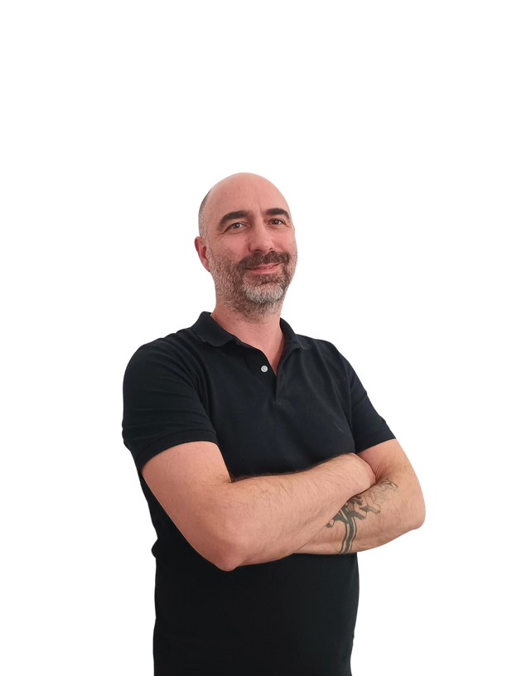

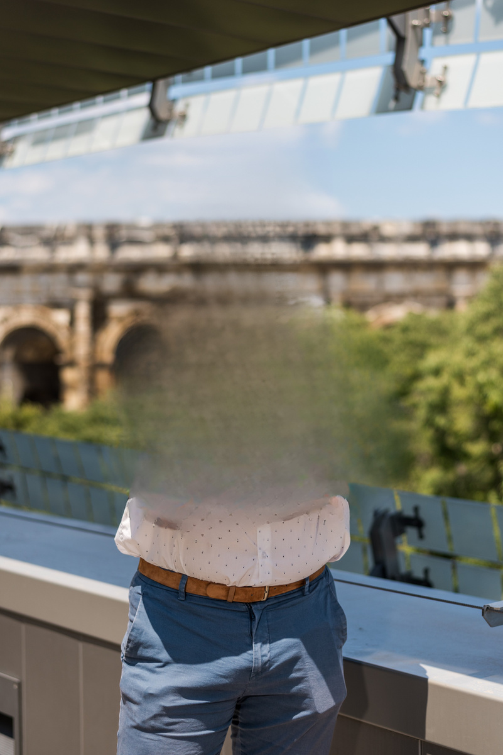







Pierre AVESQUE
Chef de pôle conception
Chargé d’affaires
06 79 73 43 42
pierreavesque@groupe-isoedre.fr
Formation et diplômes
Expériences professionnelles
BTS Etude Technique Energie (option froid)
CHEF DE POLE CONCEPTION/ CHARGE D’AFFAIRES - MBIngénierie puis ISOEDRE - Depuis 2024
ILycée Jean Mermoz - Montpellier 34
CHARGE D’AFFAIRES - SAS CAIZERGUES Montpellier - 2023 à 2024
Baccalauréat STI génie électrotechnique
RESPONSABLE DE SECTEUR - ANVOLIA Montpellier - 2018 à 2023
CHARGE D’AFFAIRES - E.THERM Lansargues - 2012 à 2018
Lycée DHUODA - Nîmes 30
CHARGE D’ETUDE - E. THERM Lansargues - 2009 à 2012
Compétences
Références significatives
Management d’équipe
  Animation et coordination des équipes projet
  Gestion des plannings et répartition des tâches
  Suivi des performances et accompagnement des collaborateurs
Bureau d’études
  Conception et dimensionnement des installations fluides (CVC, plomberie, électricité)
  Analyse et validation des études techniques
  Veille réglementaire et application des normes en vigueur
Développement commercial
  Prospection et fidélisation des clients
  Rédaction des offres techniques et commerciales
  Négociation et suivi des contrats
{{REF_RESIDENCE}}
Maître d’ouvrage: {{REF_MOA}}
Montant: {{REF_MONTANT}}
Type de travaux effectués: {{REF_TRAVAUX}} Réalisation: {{REF_REALISATION}}
{{REF_RESIDENCE}}
Maître d’ouvrage: {{REF_MOA}}
Montant: {{REF_MONTANT}}
Type de travaux effectués: {{REF_TRAVAUX}} {
Réalisation: {{REF_REALISATION}}
{{REF_RESIDENCE}}
Maître d’ouvrage: {{REF_MOA}}
Montant: {{REF_MONTANT}}
Type de travaux effectués: {{REF_TRAVAUX}} Réalisation: {{REF_REALISATION}}
{{REF_RESIDENCE}}
Maître d’ouvrage: {{REF_MOA}}
Montant: {{REF_MONTANT}}
Type de travaux effectués: {{REF_TRAVAUX}} Réalisation: {{REF_REALISATION}}
{{REF_RESIDENCE}}
Maître d’ouvrage: {{REF_MOA}}
Montant: {{REF_MONTANT}}
Type de travaux effectués: {{REF_TRAVAUX}} Réalisation: {{REF_REALISATION}}

